Slide 1
Equipo 1
Nombre del proyecto
¿Dónde nos tocó vivir?
Sexto Grado Preparatoria

Slide 2
Materias participantes
Literatura Mexicana. Lucía Elvira Pérez Álvarez
Psicología. Gabriela López Araiza
Historia de la Cultura. Oscar Ibarra Espinoza
Materias de apoyo
Historia del arte. Edgar Becerra Osorio

Slide 3
Fechas
Ciclo escolar 2019-2020
Inicio- noviembre 2019
Término- febrero 2020

Slide 4
PORTAFOLIO VIRTUAL DE EVIDENCIAS
PROYECTO CONEXIONES ETAPA 1

Slide 5
Justificación
El presente proyecto tiene como finalidad provocar en la comunidad escolar una profunda valoración de los elementos que definen la cultura mexicana, para lograr una mayor identidad y compromiso con el desarrollo social, cultural, político y económico del país y con ello fortalecer su sentido de pertenencia dentro del mundo global en el que actualmente se desenvuelve.

Slide 6
Objetivo General
Crear una representación conceptual que presente los fundamentos de la identidad mexicana manifiestos a través de una exhibición dirigida a la comunidad escolar del colegio La Florida.

Slide 7
Objetivos por asignatura
Literatura Mexicana: Localizar a través de distintos textos los elementos que componen la identidad mexicana.
Historia de la Cultura: concientizar sobre la construcción ecléctica de la cultura mexicana.
Psicología: analizar la importancia de la identidad en el conocimiento personal y social.
Historia del Arte: Construir un concepto visual de los elementos que implica el arte mexicano.

Slide 8
El fenómeno de la Conquista
El estilo barroco en la literatura
El barroco expresión mestiza y criolla
La percepción de la patria en los textos jesuitas
Las reuniones culturales
LITERATURA
MEXICANA
Arte mexicano
Arte en las civilizaciones prehispánicas
Arte colonial mexicano
Arte Barroco en América
Paisajismo
Arte neoclásico
Crear una representación conceptual que presente los fundamentos de la identidad mexicana
Personalidad
Identidad
Tradición
Estrato social
Costumbres
Memoria
Emoción
HISTORIA DEL ARTE
PSICOLOGÌA
HISTORIA DE LA CULTURA
Definición de Cultura y Civilización
Marco económico-social y político del siglo XVI al XVIII
Arte barroco. Influencia en la Cultura
La cultura en la América Colonial
Mestizaje y aculturación
Cultura y arte en la Cultura en América

Slide 9
Problemática
La juventud mexicana del siglo xxi es ajena a los aspectos relevantes que originan la identidad mexicana, desconoce la construcción histórica de la nación de la que forma parte y no se identifica como relevante de la evolución social, de ahí que el contexto que lo rodea no tiene validez para él y no se reconoce como parte esencial de dicha evolución social.
Como resultado de lo anterior se presenta falta de compromiso social, fuertes sentimientos racista y clasistas, se privilegia una sección de la cultura sobre otra. Por lo tanto se requiere una fuerte identificación y concientización de la pluralidad que implica ser mexicano.

Slide 10
Producto final
Feria cultural, gastronómica y musical que permita el análisis, el reconocimiento y la concientización de la diversidad mexicana.

Slide 11
PREGUNTAS GUÍA - ¿Qué es la Cultura? - ¿Qué es la Identidad? - ¿Cuáles son los elementos que permiten la construcción de la identidad mexicana? - ¿Cómo influye el arte en la construcción de la identidad? -¿Qué relación existe entre la Cultura y la Literatura?

Slide 12
Estructura Inicial de Planeación

Slide 19
Producto final interdisciplinario
Consiste en una feria cultural donde se resalten, por parte de los alumnos, los elementos representativos básicos de la cultura mexicana.
Con ello se pretende promover la identidad cultural mexicana y promover una reflexión y concientización sobre la importancia de conocer y valorar los elementos propios, para así generar un mayor compromiso social por parte de la comunidad escolar y los visitantes.

Slide 20
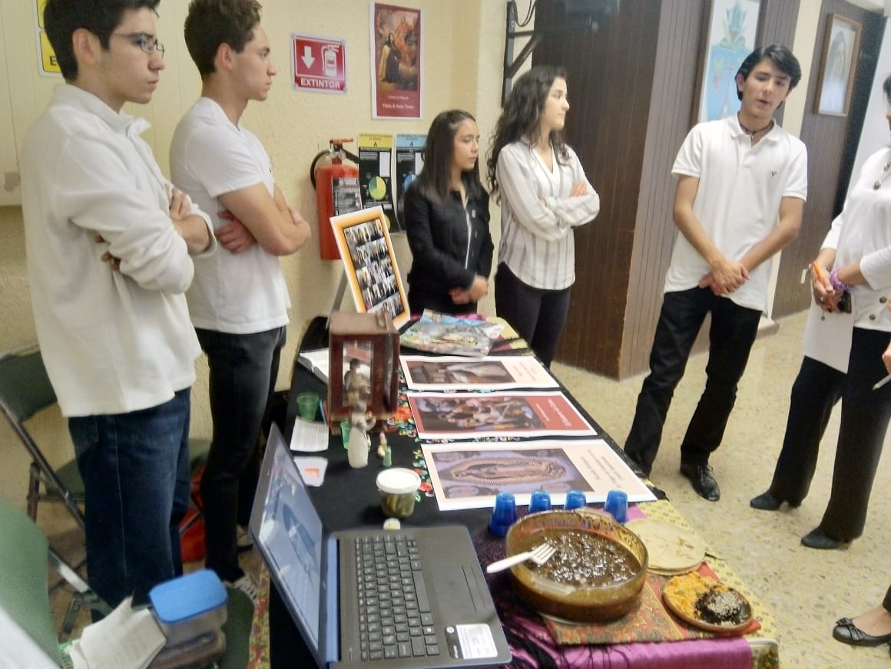
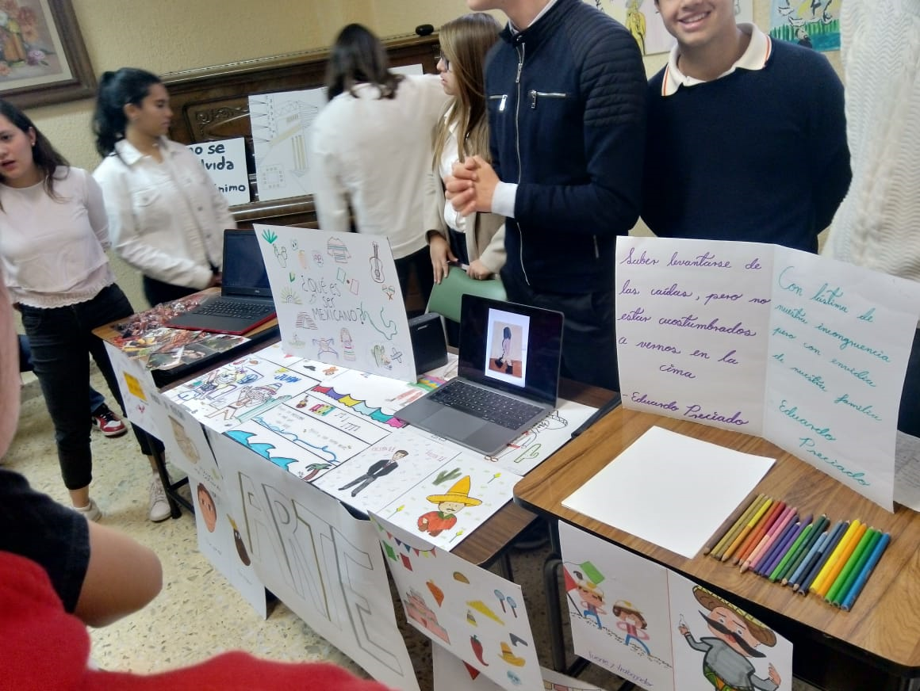
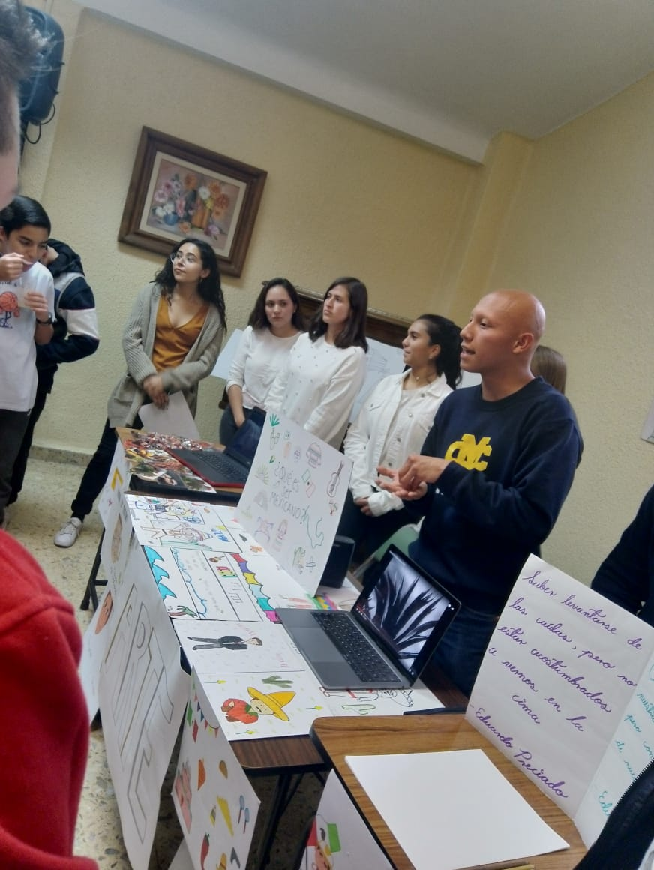
EVIDENCIAS

Slide 21
ACTIVIDADES Y EVIDENCIAS DE ENSEÑANZA APRENDIZAJE

Slide 22
PRIMERA ACTIVIDAD INTERDISCIPLINARIA
NOMBRE DE LA ACTIVIDAD: Presentación del proyecto.
OBJETIVO: Presentar el tema, relizar equipos de trabajo y la generar una propuesta de producto final.
GRADO: Sexto Grado, Preparatoria.
FECHA: 6 de noviembre 2019.
ASIGNATURAS: Literatura Mexicana, Psicología, Historia de la Cultura e Historia del Arte.
CONCEPTOS: Lenguaje, cultura, arte, identidad.
FUENTES DE APOYO: Octavio Paz (2004). El Laberinto de la Soledad. México, Fondo de Cultura Económica.

Slide 23
JUSTIFICACIÓN: Esta actividad permitió presentar el proyecto, explicar el trabajo que se llevaría a cabo, los conceptos básicos a considerar y escuchar propuestas para el producto final.
ACTIVIDAD DE APERTURA: Los alumnos de Sexto Grado de preparatoria se trasladaron al vestíbulo del auditorio del Colegio, se les asignaron lugares.
ACTIVIDAD DE DESARROLLO: Los profesores que integran el equipo explicaron a los alumnos el tema, el objetivo y expusieron la importancia del análisis del tema y del trabajo en el proyecto.
ACTIVIDAD DE CIERRE: Los alumnos expusieron sus dudas y los profesores respondieron a ellas, se establecieron equipos por tema y se estableció el producto final.
¿QUÉ SE HARÁ CON LOS RESULTADOS? Gracias a esta actividad los alumnos conocieron los objetivo y el tema del proyecto, lo que permitió establecer la importancia del trabajo y el producto final.
TOMA DE DECISIONES: Los profesores consideraron importante reforzar constantemente con los alumnos la importancia del trabajo por proyectos y establecer un trabajo conjunto para conseguir el resultado deseado, ya que los alumnos mostraron preocupación por el proyecto.

Slide 24
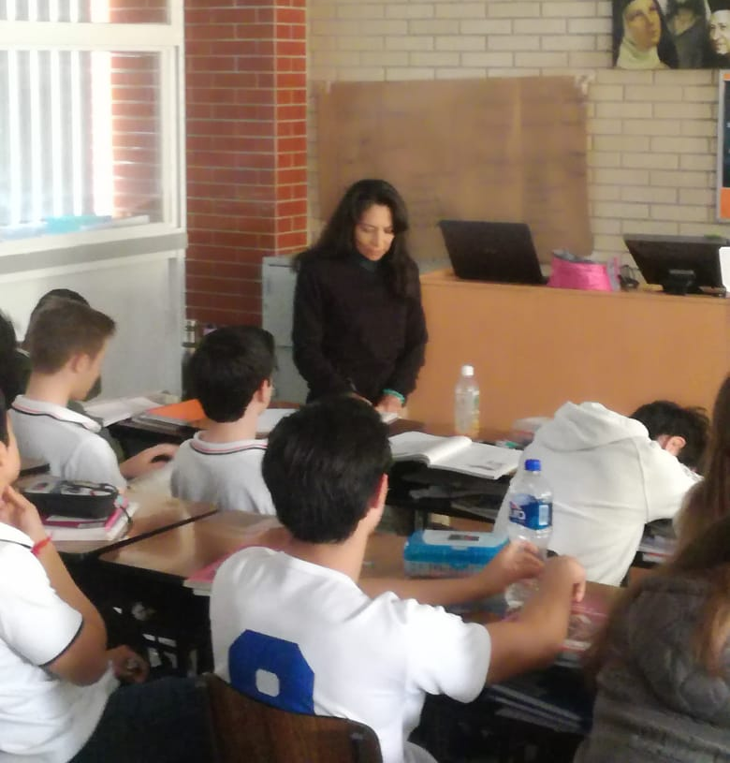
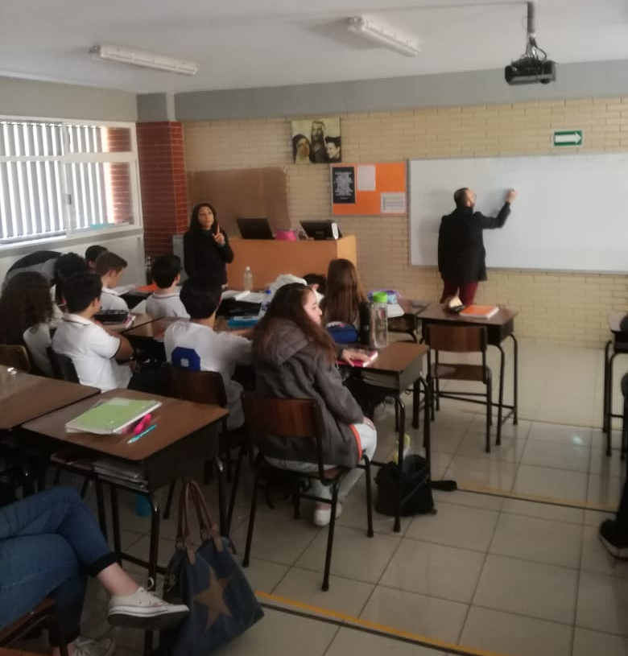
EVIDENCIAS

Slide 25
Actividad interdisciplinaria de la fase de desarrollo
NOMBRE DE LA ACTIVIDAD: Dudas y seguimiento
OBJETIVO: Aclarar dudas de investigación y logística de la presentación final.
GRADO: Sexto Grado, Preparatoria.
FECHA: 22 de noviembre 2019.
ASIGNATURAS: Literatura Mexicana, Psicología, Historia de la Cultura e Historia del Arte.
CONCEPTOS: Lenguaje, cultura, arte, identidad.
FUENTES DE APOYO: Rosa Mari Ytarte (2007) ¿Culturas contra Ciudadanía? Modelos inestables de educación. Barcelona. Gedisa.

Slide 26
JUSTIFICACIÓN: Con esta actividad se dio seguimiento al trabajo de cada tema asignado a los equipos, se aclararon dudas de cada tema y se revisaron los avances en los materiales y la investigación.
ACTIVIDAD DE APERTURA: Los alumnos se reunieron por equipos para socializar la información recabada.
ACTIVIDAD DE DESARROLLO: Los profesores escucharon y respondieron dudas con respecto a la investigación y el producto final.
ACTIVIDAD DE CIERRE: Los profesores revisaron los materiales desarrollados por los alumnos e hicieron observaciones.
¿QUÉ SE HARÁ CON LOS RESULTADOS?: Con base en los resultados de la reunión los profesores establecieron un seguimiento más cercano con equipos que presentaban poco avance o que no sabían como encauzar la información y el desarrollo de materiales.
TOMA DE DECISIONES: Los profesores decidieron trabajar con mayor cercanía con cada equipo durante sus sesiones individuales.
¿QUÉ SE HARÁ CON LOS RESULTADOS? Gracias a esta actividad los alumnos conocieron los objetivo y el tema del proyecto, lo que permitió establecer la importancia del trabajo y el producto final.
TOMA DE DECISIONES: Los profesores consideraron importante reforzar constantemente con los alumnos la importancia del trabajo por proyectos y establecer un trabajo conjunto para conseguir el resultado deseado, ya que los alumnos mostraron preocupación por el pr

Slide 27
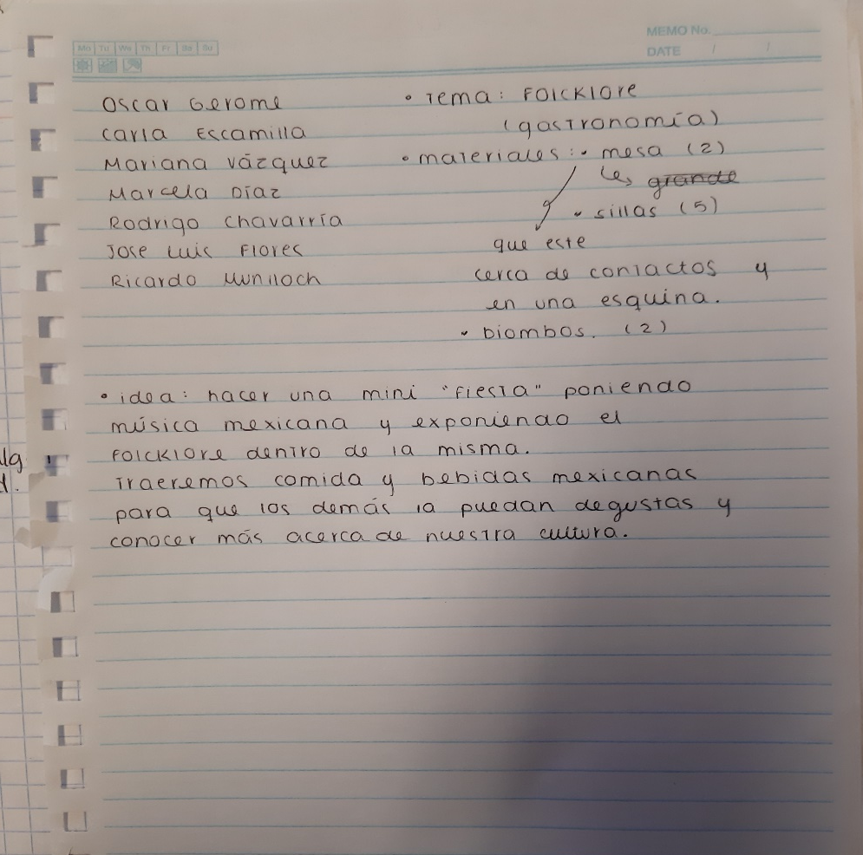
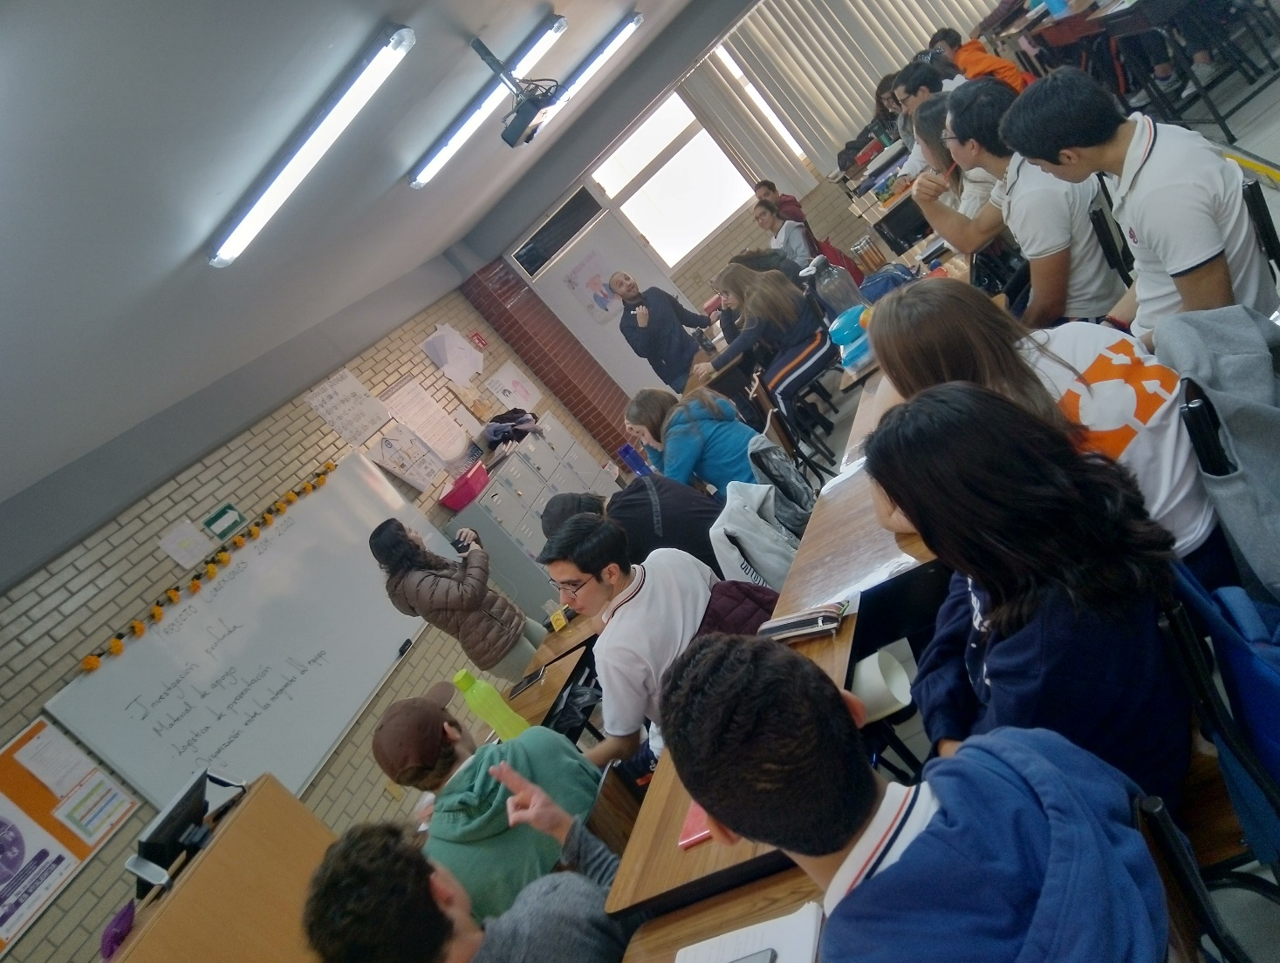
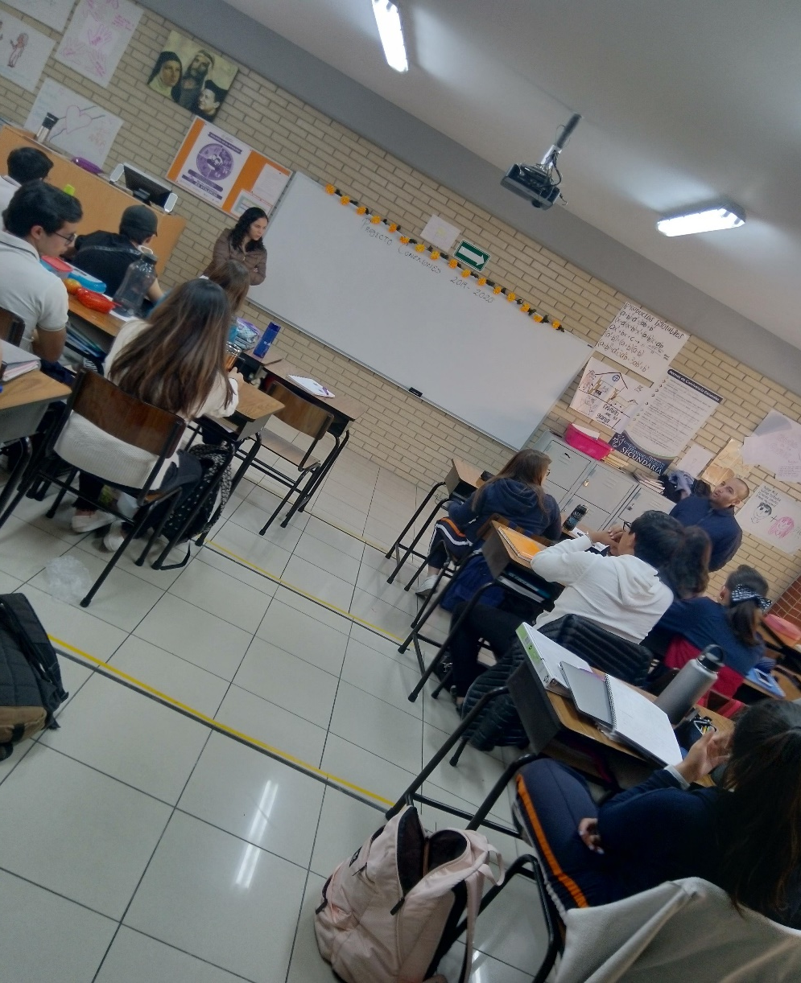
EVIDENCIAS

Slide 28
Actividad interdisciplinaria de la fase de desarrollo
NOMBRE DE LA ACTIVIDAD: Logística de presentación final
OBJETIVO: Establecer los medios, materiales y lugar para la feria cultural.
GRADO: Sexto Grado, Preparatoria.
FECHA: 24 de enero 2019.
ASIGNATURAS: Literatura Mexicana, Psicología, Historia de la Cultura e Historia del Arte.
CONCEPTOS: Lenguaje, cultura, arte, identidad.
FUENTES DE APOYO: Pablo Páramo (2008). La construcción psicosocial de la identidad y del self. Bogotá. Revista Latinoamericana de Psicología.

Slide 29
JUSTIFICACIÓN: Actividad necesaria para establecer los mecanismos fundamentales del producto final del proyecto.
ACTIVIDAD DE APERTURA: Los alumnos por equipos establecieron entre ellos, la logística de la presentación final.
Los profesores dieron la fecha y los elementos básicos a considerar para la presentación final del proyecto.
ACTIVIDAD DE DESARROLLO: Se revisaron materiales y la información que los alumnos utilizarían para la explicación.
ACTIVIDAD DE CIERRE: Se aclararon dudas y cada equipo dio una lista con materiales, que la escuela proporcionaría, para su presentación.
¿QUÉ SE HARÁ CON LOS RESULTADOS?: Con la información recabada durante esta reunión, quedó establecida la presentación del producto final.
TOMA DE DECISIONES: Los profesores atendieron a los equipos que presentaban rezago, lo que permitió establecer una paridad para presentar el proyecto sin contratiempos.

Slide 30
ACTIVIDADES POR ASIGNATURA FASE DE DESARROLLO

Slide 31
LITERATURA MEXICANA
NOMBRE DE LA ACTIVIDAD: La identidad en el siglo XXI
OBJETIVO: El alumno definirá el concepto de Identidad por medio de la lectura del libro El Laberinto de la soledad de Octavio Paz.
GRADO: Sexto grado de preparatoria.
FECHA: Octubre, noviembre y diciembre.
ASIGNATURAS PARTICIPANTES: Literatura mexicana.
FUENTES DE APOYO: : PAZ, Octavio. El laberinto de la soledad. México, Editorial Fondo de Cultura Económica. 2004

Slide 32
JUSTIFICACIÓN: El alumno de sexto de preparatoria cubre el programa de Literatura mexicana que requiere la investigación, la lectura y el análisis de ensayos para que comprenda la estructura de los mismos. El alumno establecerá por medio de la lectura los conceptos para acercarse y definir la identidad. Complementarán su trabajo con la investigación de campo dentro del mismo Colegio.
APERTURA DE LA ACTIVIDAD: Inicia la actividad el primer martes de octubre con la lectura del capítulo 1 . El pachuco y otros extremos.
DESARROLLO DE LA ACTIVIDAD: Los alumnos leyeron durante la clase cada uno de los capítulos del libro de Octavio Paz, obtuvieron y analizaron las ideas para posteriormente afinar los conceptos que ayudaron posteriormente a proponer los conceptos útiles y con estos replantear la identidad en el siglo XXI. Siempre la lectura se realizó en la clase de los martes.
CIERRE DE LA ACTIVIDAD: La primera semana de diciembre los alumnos elaboraron un mapa conceptual sobre la lectura complementándolo con los resultados de las entrevistas y los dibujos realizadas en el campus.
¿QUÉ SE HARÁ CON LOS RESULTADOS DE LA ACTIVIDAD? Se presentarán en una exposición en febrero donde los alumnos explicarán los resultados obtenidos y replantearán el concepto de Identidad.
Lo esperado fue: que los alumnos leyeran, analizaran, elaboraran comentarios por cada uno de los capítulos del libro de Octavio Paz pero el compromiso no se realizó en su totalidad.
ANÁLISIS. CONTRASTACIÓN DE LOS ESPERADO CON LOS SUCEDIDO: Lo obtenido en realidad fue: El 65% de los alumnos realizaban comentarios completos de las lecturas mientras el resto esperaba los resultados para tomar nota.
TOMA DE DECISIONES: Lo que se hizo fue: Reiterar la lectura de los capítulos durante las clases, se elaboraron los cuadros sinópticos y los mapas conceptuales.

Slide 33
EVIDENCIAS

Slide 34
PSICOLOGÍA
NOMBRE DE LA ACTIVIDAD: : Infografía Identidad Mexicana
OBJETIVO: Identificar como las distintas costumbres y tradiciones impactan en la identidad del mexicano.
GRADO: Sexto GRADO
FECHA: 22 de noviembre, 2019.
ASIGNATURAS PARTICIPANTES: Psicología.
FUENTES DE APOYO: Paramo, C. (2008). LA CONSTRUCCIÓN PSICOSOCIAL DE LA IDENTIDAD Y DEL SELF. Revista Latinoamericana de Psicología, 40, 539-550.

Slide 35
JUSTIFICACIÓN: Resulta imprescindible conocer las costumbres, y tradiciones de México, para lograr una mayor comprensión de una cultura que se ha forjado a lo largo de la historia; lo cual nos permite reflexionar sobre el impacto que esto tiene en nuestra identidad personal actual.
APERTURA DE LA ACTIVIDAD: Cátedra de “La Psicología del Mexicano”.
DESARROLLO DE LA ACTIVIDAD: Lectura de “La construcción psicosocial de la identidad y del self” por parte de los alumnos, así como investigación profunda sobre las costumbres y tradiciones en México.
CIERRE DE LA ACTIVIDAD: Presentación por equipos sobre infografía, concluyendo con una reflexión profunda del tema.
¿QUÉ SE HARÁ CON LOS RESULTADOS DE LA ACTIVIDAD? Esta información fue de utilidad para el producto final del proyecto; ya que tomaron conciencia sobre la cultura mexicana y pudieron plasmarlo en sus exposiciones.
ANÁLISIS. CONTRASTACIÓN DE LOS ESPERADO CON LOS SUCEDIDO: Los resultados fueron los esperados; y el entender la identidad que tenemos como mexicanos, fue de utilidad para la que los alumnos pudieran realizar la presentación final multidisciplinaria.
TOMA DE DECISIONES: Entender su identidad, y cultura; sirvió para que ellos trabajaran en sus equipos de acuerdo a sus temas de interés.

Slide 36
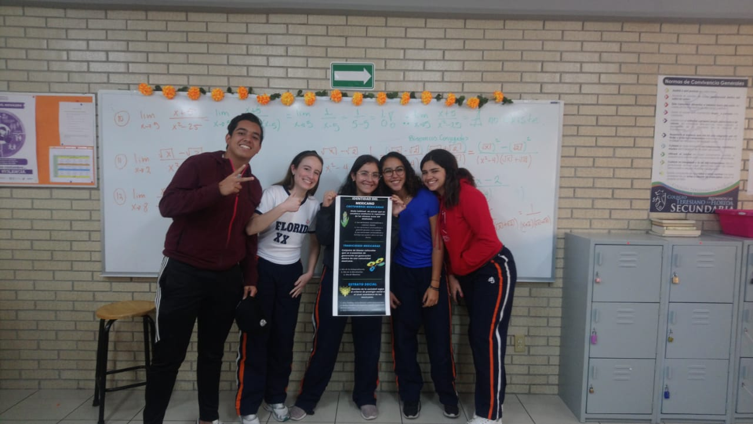
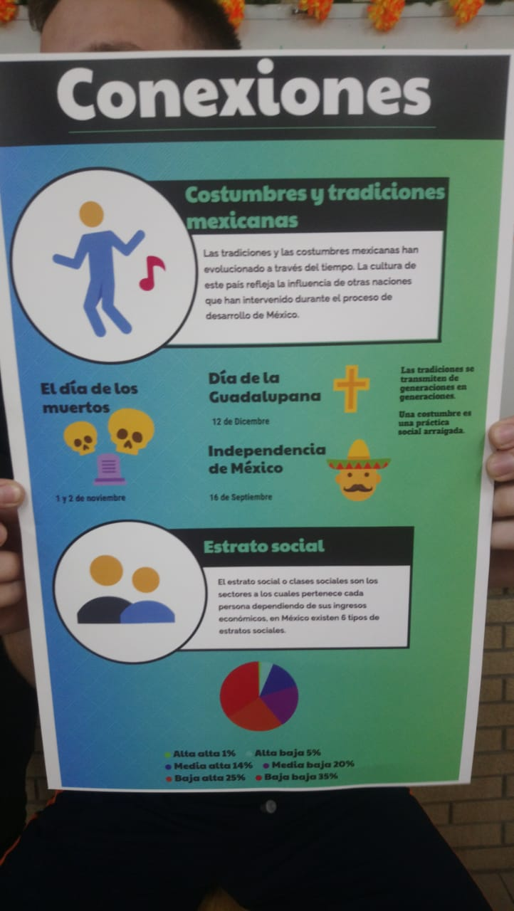
EVIDENCIAS

Slide 37
HISTORIA DE LA CULTURA
NOMBRE DE LA ACTIVIDAD: Conceptualización y análisis de elementos culturales.
OBJETIVO: Definir qué es la Cultura y los elementos que la caracterizan.
GRADO: Sexto GRADO
FECHA: 5 de diciembre 2019
ASIGNATURAS PARTICIPANTES: Historia de la Cultura
FUENTES DE APOYO: Mari Rosa Ytarte. (2007). ¿Culturas contra ciudadanía? Modelos inestables de educación. Barcelona. Gedisa.

Slide 38
JUSTIFICACIÓN: Fue necesario definir que se entiende por Cultura, para que los alumnos visualizaran las actividades posteriores desde esa perspectiva.
APERTURA DE LA ACTIVIDAD: Lluvia de ideas sobre las conocimientos previos de los alumnos sobre cultura y civilización.
DESARROLLO DE LA ACTIVIDAD: Los alumnos y el profesor desarrollaron un concepto grupal de Cultura y su relación con el concepto de civilización .
CIERRE DE LA ACTIVIDAD: Con base en los conceptos obtenidos en la sesión grupal se establecieron para el trabajo multidisciplinario basados en las principales características que construyen la Cultura.
¿QUÉ SE HARÁ CON LOS RESULTADOS DE LA ACTIVIDAD? Los equipos que surgieron de esta actividad se establecieron como equipo de trabajo para los consecuentes actividades multidisciplinarias.
ANÁLISIS. CONTRASTACIÓN DE LOS ESPERADO CON LOS SUCEDIDO: Gracias a esta forma de organización de equipos se logró que cada grupo de trabajo eligiera un tema de su gusto para lograr un mayor compromiso de trabajo.
TOMA DE DECISIONES: Se decidió que los alumnos por su cuenta organizaran los equipos de trabajo.

Slide 39
EVIDENCIAS

Slide 40
HISTORIA DEL ARTE
NOMBRE DE LA ACTIVIDAD:
OBJETIVO:
GRADO:
FECHA:
ASIGNATURAS PARTICIPANTES:
FUENTES DE APOYO:

Slide 41
JUSTIFICACIÓN:
APERTURA DE LA ACTIVIDAD:
DESARROLLO DE LA ACTIVIDAD:
CIERRE DE LA ACTIVIDAD:
¿QUÉ SE HARÁ CON LOS RESULTADOS DE LA ACTIVIDAD?
ANÁLISIS. CONTRASTACIÓN DE LOS ESPERADO CON LOS SUCEDIDO:
TOMA DE DECISIONES:

Slide 42
EVIDENCIAS

Slide 43
ACTIVIDAD INTERDISCIPLINARIA DE CIERRE DE PROYECTO
NOMBRE DE LA ACTIVIDAD: Feria cultural
OBJETIVO: Concientizar a la comunidad escolar sobre la importancia de revalorar los elementos culturales de la sociedad a la que pertenecen.
GRADO: Sexto Grado Preparatoria
FECHA: 13 febrero 2020
ASIGNATURAS PARTICIPANTES: Literatura Mexicana, Psicología, Historia de la Cultura, Historia del Arte.
FUENTES DE APOYO: Rosa Mari Ytarte(2007) ¿Culturas contra Ciudadanía? Modelos inestables de educación. Barcelona. Gedisa

Slide 44
JUSTIFICACIÓN: El producto final estuvo pensado para analizar las características más sobresalientes de la cultura mexicana, además de promover la identidad y la revaloración de lo mexicano en la comunidad escolar.
APERTURA DE LA ACTIVIDAD: Los alumnos se trasladaron al vestíbulo del Auditorio del Colegio para organizar los espacios asignados y preparar los materiales.
DESARROLLO DE LA ACTIVIDAD: Frente a padres, autoridades y alumnos cada equipo explicó el elemento cultural que les tocó investigar, apoyándose en el material visual que cada equipo desarrolló.
CIERRE DE LA ACTIVIDAD: Los profesores cerraron la feria explicando la importancia del trabajo cooperativo y del proyecto de conexiones, también invitaron a los asistentes a valorar y acercarse a los elementos mexicanos.
¿QUÉ SE HARÁ CON LOS RESULTADOS DE LA ACTIVIDAD? Se realizó una invitación a los alumnos a reconocerse como parte de uno sociedad pluricultural y analizar las prácticas clasistas, racistas y discriminadoras de la sociedad mexicana.
ANÁLISIS. CONTRASTACIÓN DE LOS ESPERADO CON LOS SUCEDIDO: Se esperaba mayor asistencia de padres y de la comunidad escolar, aún así los asistentes fueron receptivos ante la reflexión final del proyecto.
TOMA DE DECISIONES: Cada materia explorará los elementos establecidos a lo largo del proyecto, en cada tema que así lo permita.

Slide 45
Evaluación
POR EQUIPO DE TRABAJO: Los alumnos contribuyeron a evaluar su trabajo en equipo con base en una rúbrica, durante la presentación del producto final.
EQUIPO DE PROFESORES: Los profesores valoraron el porcentaje de la calificación del parcial, con base en el trabajo realizado a lo largo del proyecto y los resultados obtenidos de las rúbricas con que se evaluó el producto final.
Los resultados del trabajo multidisciplinario (entre las distintas asignaturas) en su mayoría fueron satisfactorios, solamente dos de las asignaturas (Historia del Arte y Literatura Mexicana) no presentaron fotografías de las evidencias fotográficas requeridas para el mismo.
PROCESO: Se evaluaron las actividades desarrolladas a lo largo del proyecto, los resultados de las rúbricas del producto final y las calificaciones de las actividades disciplinarias.
RESULTADOS: Se expresaron los resultados a los alumnos y mediante una autoevaluación, ellos mismos observaron las fortalezas y debilidades de su trabajo.
De dicha autoevaluación el resultado más claro fue la dificultad del trabajo en equipo, tanto de alumnos como de profesores, en general hubo coincidencia en que eso es lo que debe perfeccionarse.

Slide 46
Gracias al trabajo y compromiso de los integrantes del proyecto, y del trabajo comprometido de los alumnos, las actividades y el producto final se realizaron en tiempo y forma, permitiendo la presentación a la comunidad escolar, de lo planeado al inicio del proyecto.

Slide 47
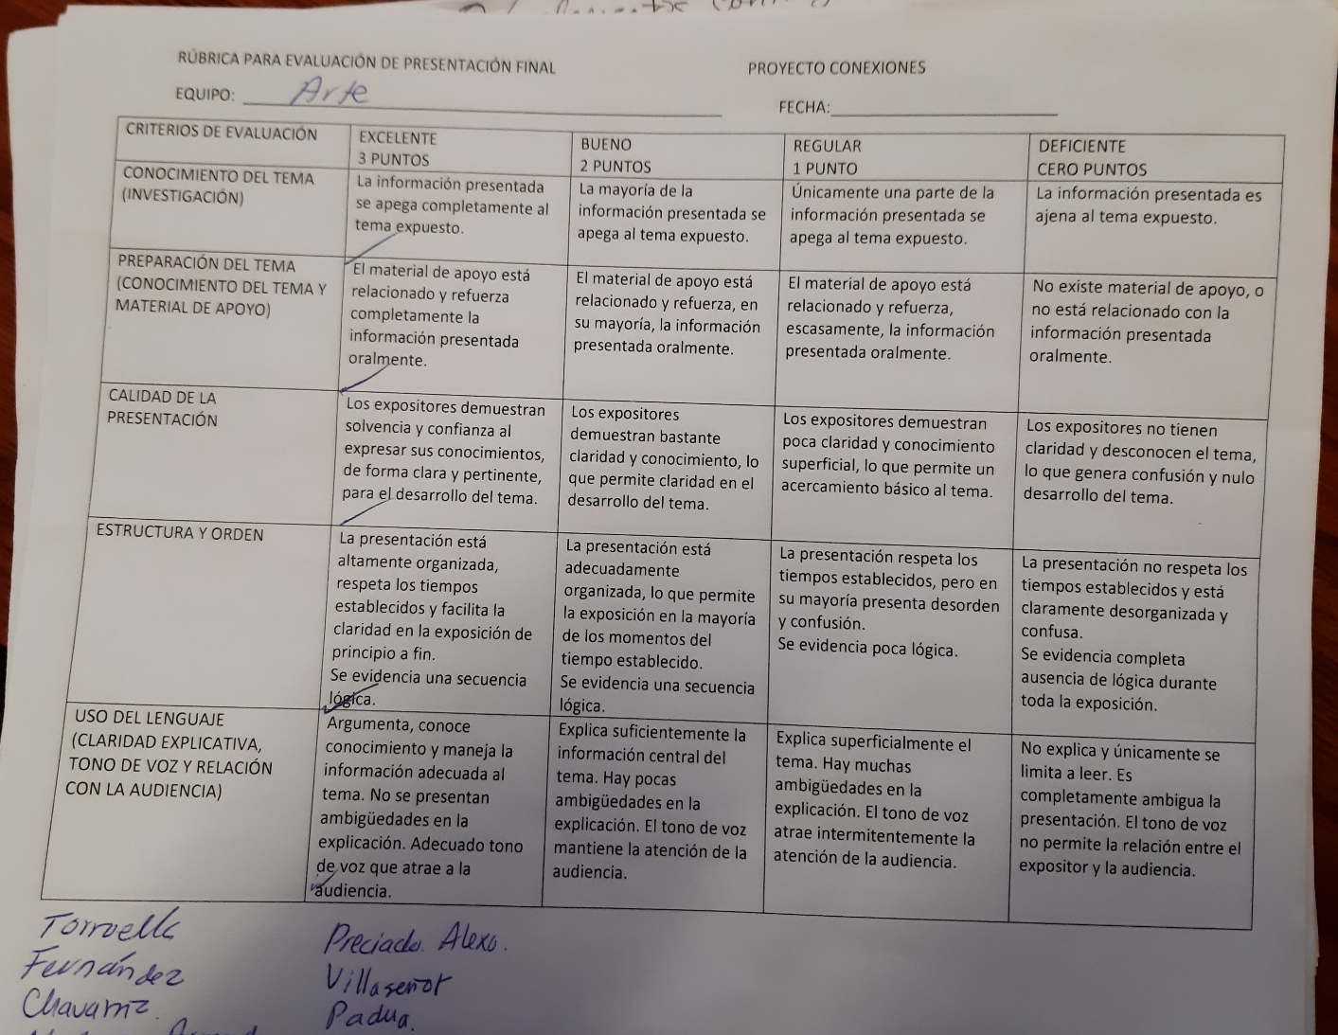
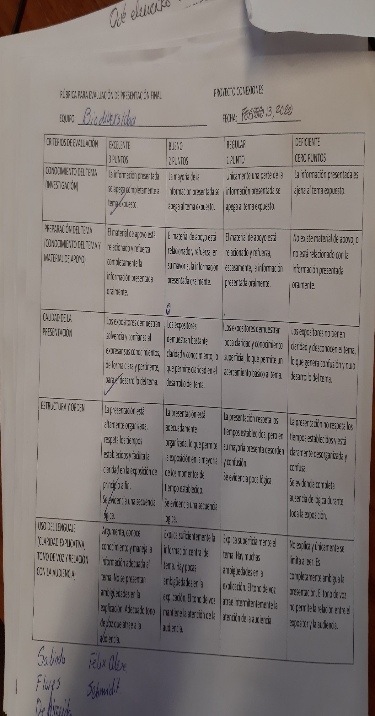
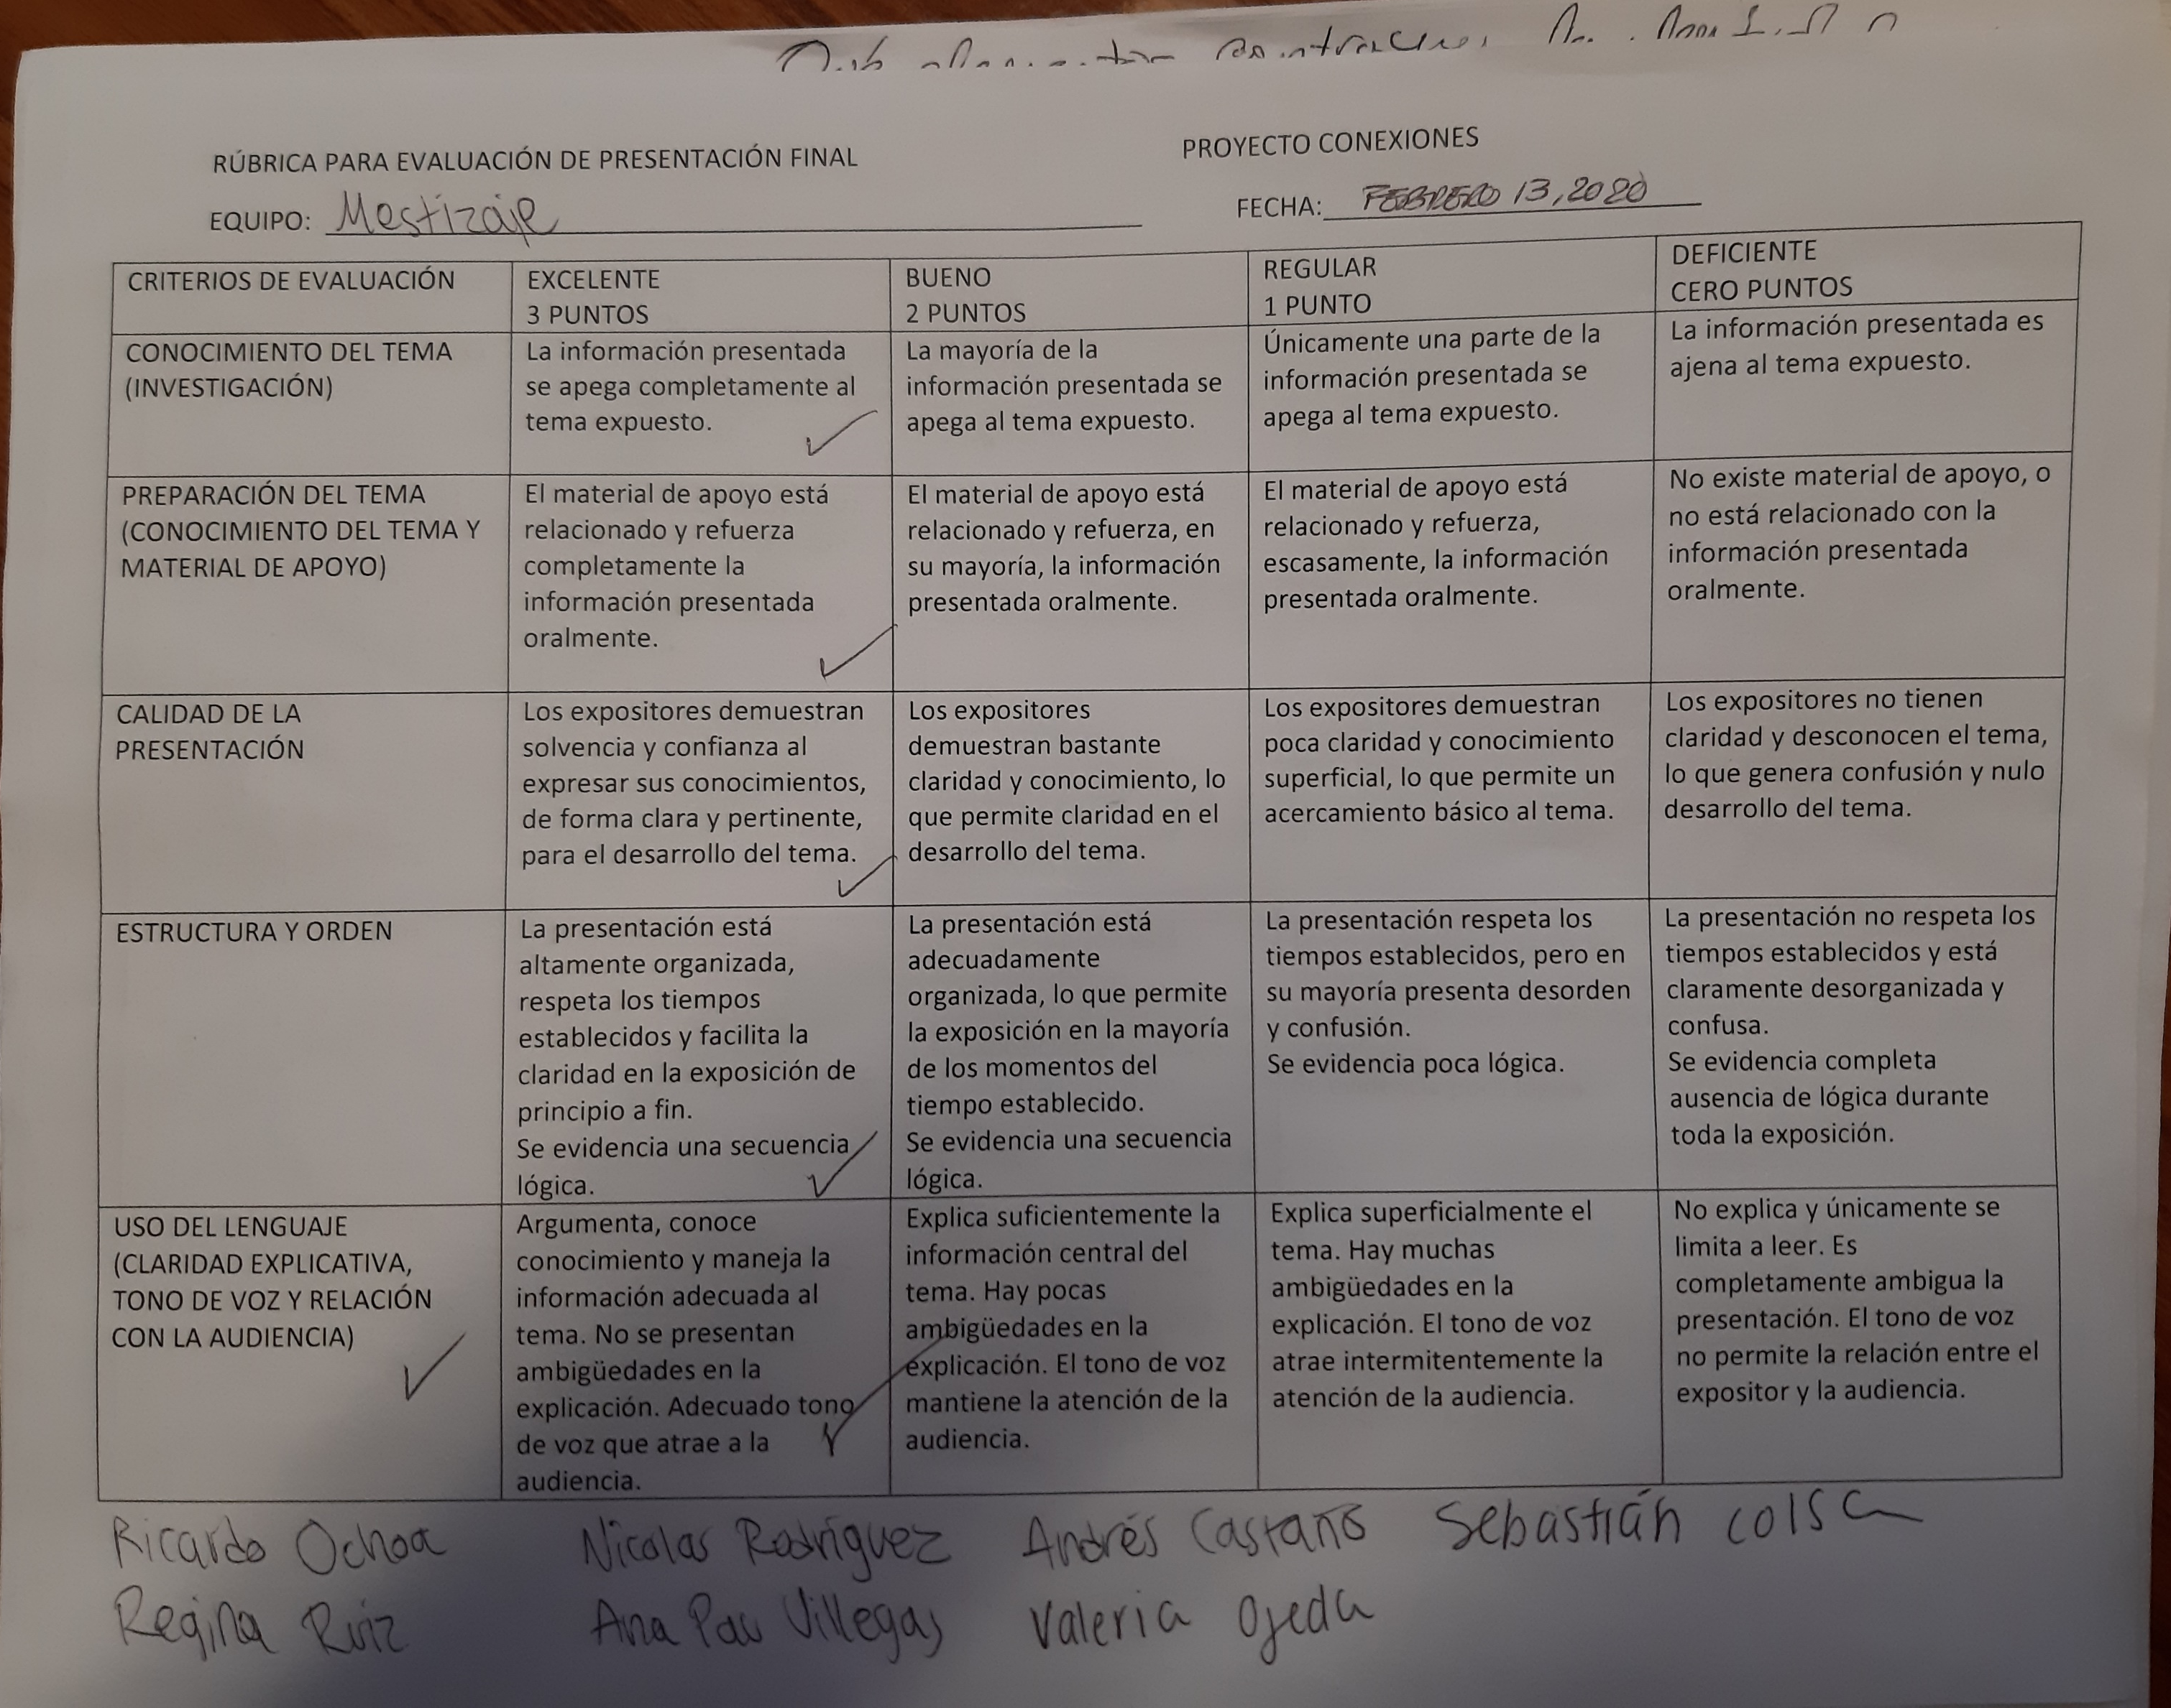
EVIDENCIAS

Slide 48
Lista de cambios
Únicamente se realizó un cambio a la proyecto inicial, dicho cambio fue el nombre del proyecto:
Primer título propuesto: Aquí nos tocó vivir
Título definitivo: ¿Dónde nos tocó vivir?

